Slide 1

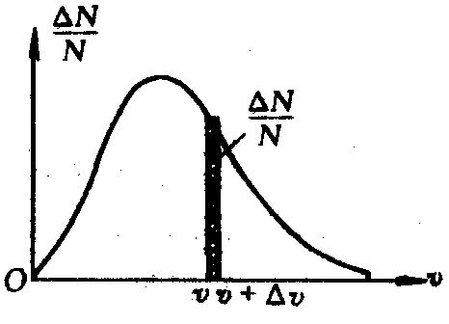
统计规律性：
气体动理论从物质微观结构出发，研究大量分子组成的系统的热性质。其中个别分子的运动是无规则的，存在着极大的偶然性。但是，总体上却存在着确定的规律性。(例如：分子的平均速率、方均根速率以及最概然速率等。)
人们把这种支配大量粒子综合性质和集体行为的规律性称为统计规律性。
分布的概念:
1、学生人数按分数分布
2、分子数按速率的分布
按统计假设分子速率通过碰撞不断改变，不好说正处于哪个速率的分子数多少，但用某一速率区间内分子数占总分子数的比例为多少的概念比较合适，这就是分子按速率的分布。

Slide 2
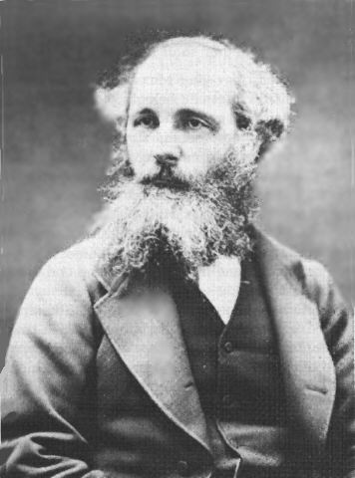
在理论上预言：处于平衡态的系统中，分布于一定速率间隔内的分子数目是确定的。
(J.C.Maxwell , 1831—1879)
平衡态下，理想气体分子速度分布是有规律的，这个规律叫麦克斯韦速度分布律。若不考虑分子速度的方向，则叫麦克斯韦速率分布律。

Slide 3
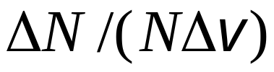
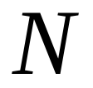






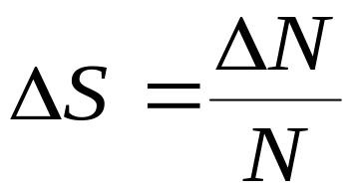
一、气体分子的速率分布 分布函数
分子速率分布曲线
：分子总数
为速率在 区间的分子数.
表示速率在 区间的分子数占总数的百分比 .

Slide 4
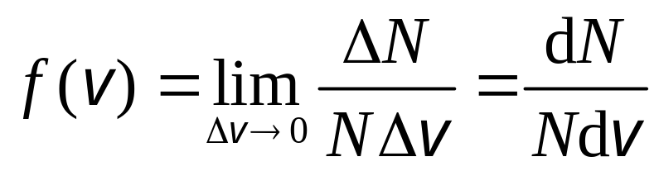




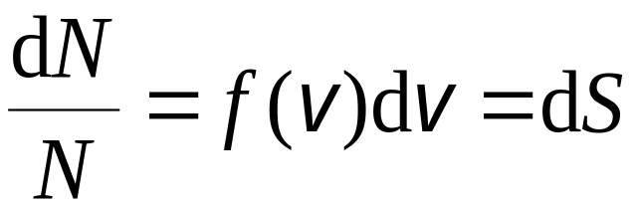

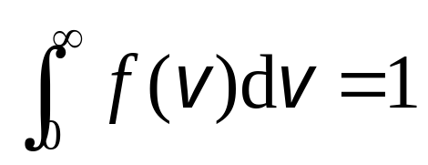
分子的速率分布函数
物理意义
表示在温度为 的平衡状态下，速率在 附近单位速率区间 的分子数占总数的百分比 .
表示速率在 区间的分子数占总分子数的百分比 .
归一化条件

Slide 5




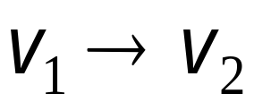
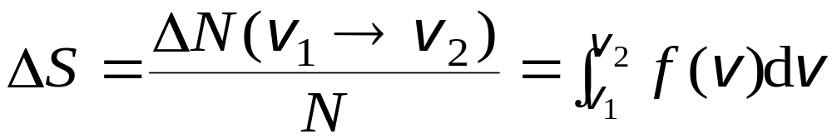
速率位于 内分子数占总分子数的百分比。
速率位于 区间的分子数占总数的百分比

Slide 6
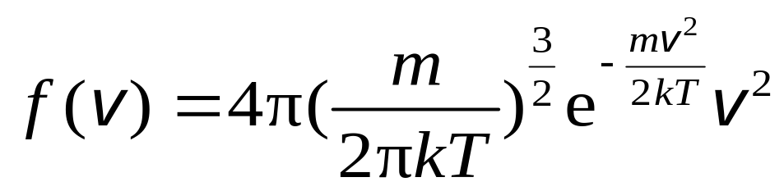
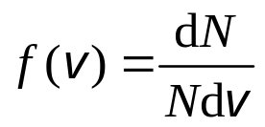
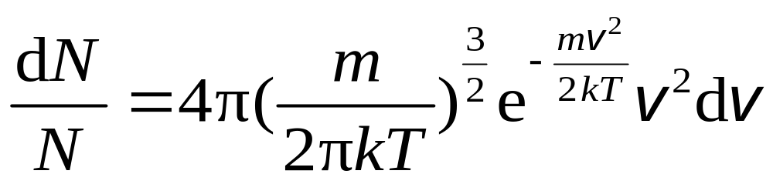

二、麦克斯韦速率分布规律
麦克斯韦1860年，从理论上导出理想气体在平衡态下分子的速率分布函数
可得一个分子在ʋ ~ ʋ+dʋ区间内的概率为：
反映理想气体在热动平衡条件下，各速率区间分子数占总分子数的百分比的规律 .

Slide 7
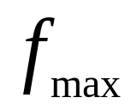
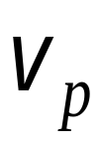
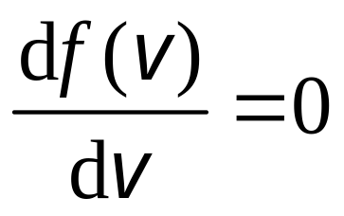
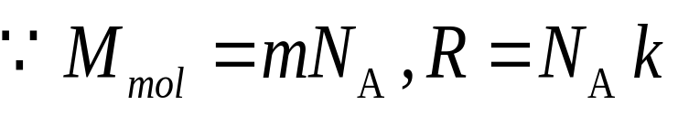
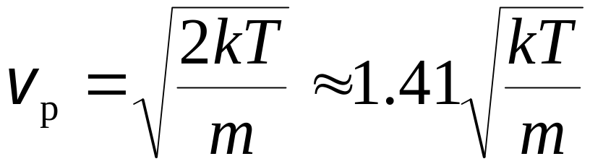
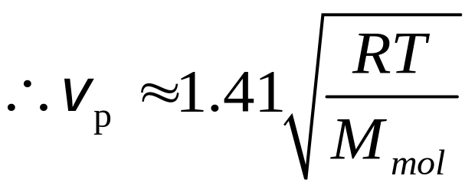

三、分子速率的3个统计值
1. 最概然速率
根据分布函数求得
物理意义
气体在一定温度下分布在最概然速率 附近单位速率间隔内的相对分子数最多 .

Slide 8
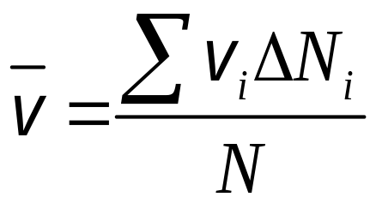

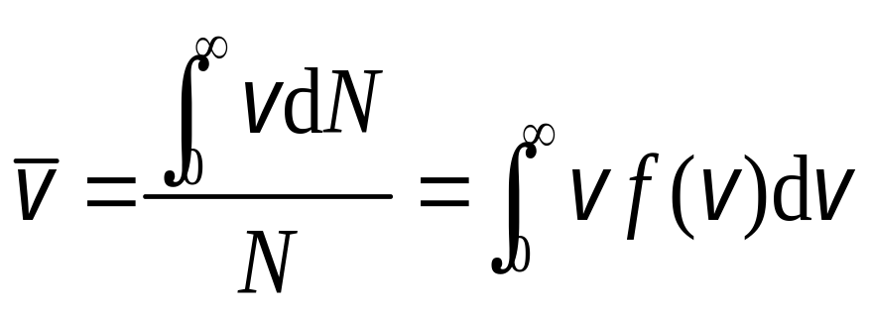
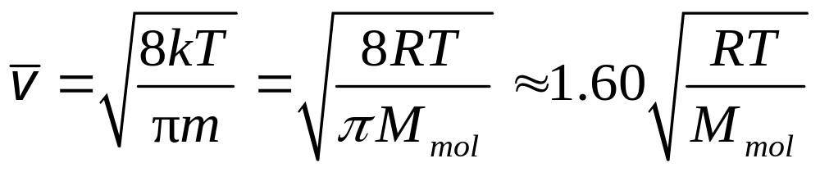
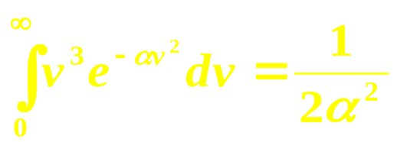
2. 平均速率
对于连续分布
Notes:
利用积分公式∫24_0⊥∞▒〖𝑥⊥3 𝑒⊥(−𝛼𝑥⊥2 ) 𝑑𝑥=1/(2𝛼⊥2 )〗 ; 或者∫_0^∞▒〖x^𝑛 𝑒^(−𝑎𝑥) 𝑑𝑥=𝑛!/𝑎^(𝑛+1) 〗
注意：这里的m为单个分子的质量，M_{mol}为1 mol的质量，所以M_{mol}=m*N_{A}, R=k*N_{A}

Slide 9
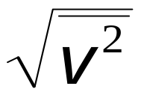
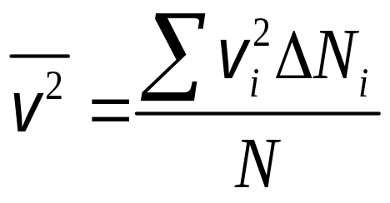
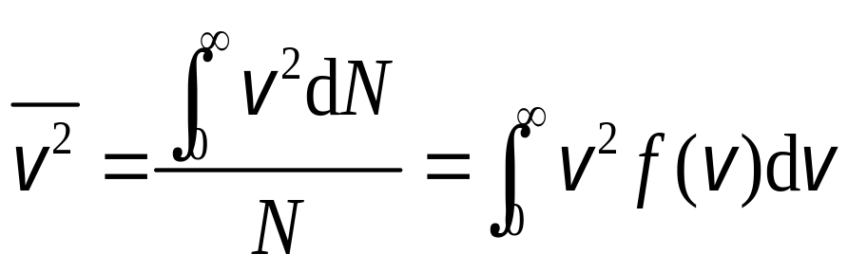
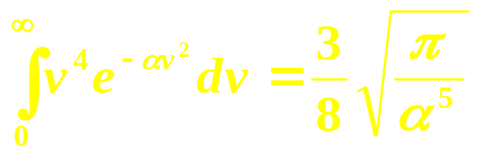
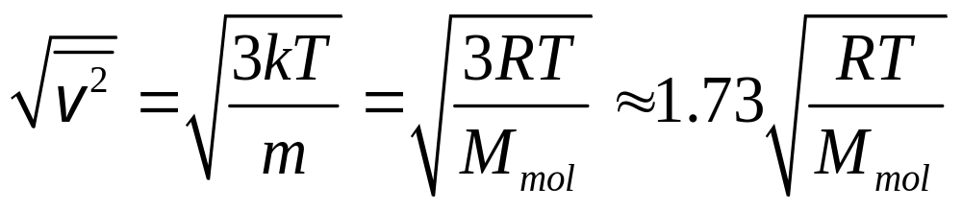
3. 方均根速率

Slide 10
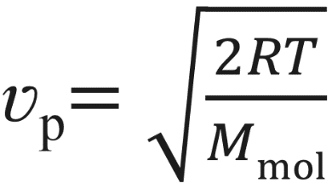
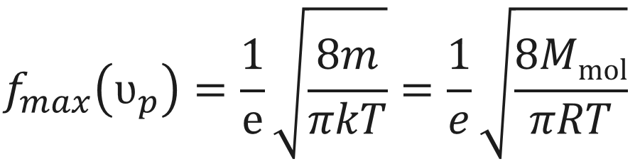
四、麦克斯韦分布曲线的性质
代入最概然速率

Slide 11
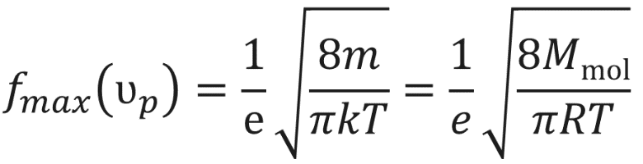
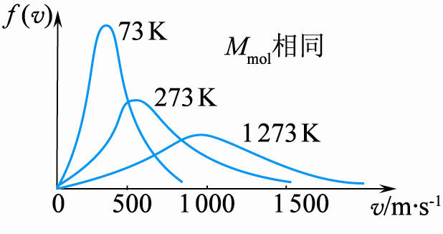
不同温度下同一物质分子速率分布
随着温度升高，T ↑，f_{max}(ʋ_{p}) ↓，即曲线高度降低，归一化要求曲线包围面积不变，因此，分布曲线宽度增大，曲线变得平坦。

Slide 12
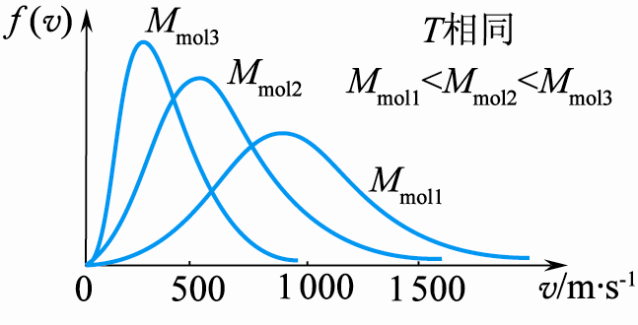
相同温度下不同物质的分子速率分布
相同温度下，分子质量越大，M_{mol} ↑，f_{max}(ʋ_{p}) ↑，即随着分子质量增大，曲线高度逐渐增大，曲线包围面积不变，因此，分布曲线宽度逐渐变窄，曲线变得陡峭。

Slide 13
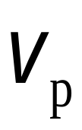
讨论
麦克斯韦速率分布中最概然速率 的概念
下面哪种表述正确？
（A） 是气体分子中大部分分子所具有的速率.
（B） 是速率最大的速度值.
（C） 是麦克斯韦速率分布函数的最大值.
（D） 速率大小与最概然速率相近的气体分子的比
率最大.

Slide 14
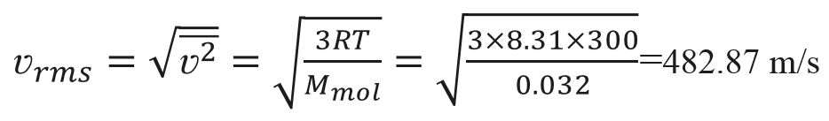
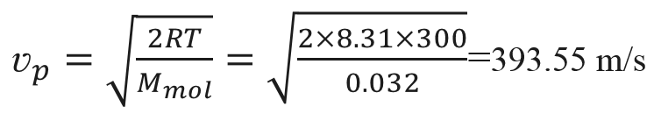
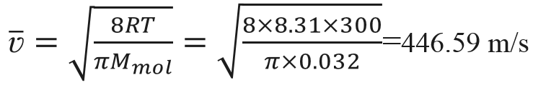

例. 试计算27 ℃下的氧气分子的三种速率.
解:
M_{mol}=0.032 kg/mol, T=273.15+27≈300 K
可见在相同温度下:

Slide 15



例. 下图为同一种气体处于不同温度状态下的速率分布曲线，试问(1)哪一条曲线对应的温度高？(2)如果这两条曲线分别对应的是同一温度下氧气和氢气的分布曲线，问哪条曲线对应的是氧气，哪条对应的是氢气？
解：
f(v)
T₁
(1) T₁ < T₂
T₂
(2)
v
M_{mol}(O₂) > M_{mol}(H₂)
υ_{p}(O₂) < υ_{p}(H₂)
红：氧 绿：氢

